Slide 1
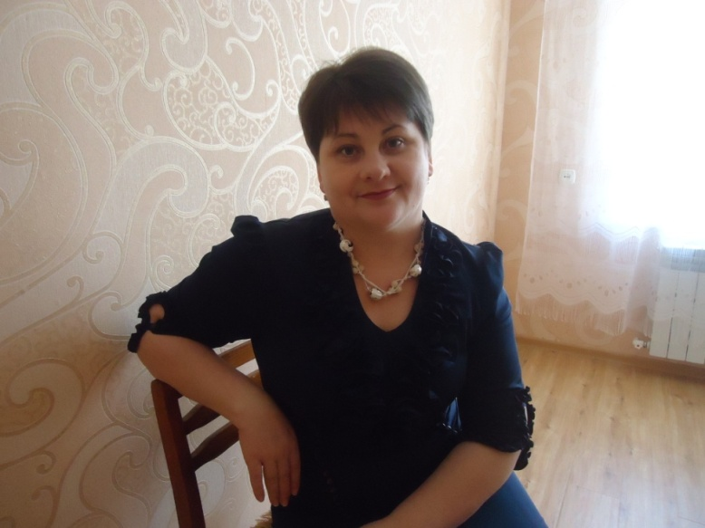
Муниципальное бюджетное дошкольное образовательное учреждение детский сад общеразвивающего вида № 24
Проектная деятельность
«Читающая мама - читающая страна»
Воспитатель: Черкашина Г.Ю.

Slide 2
Цель проекта:
Привлечь внимание семьи, к книге,
к совместному чтению - как к важным
факторам сохранения и развития
отечественной культуры для поддержания и
приумножения богатства родного языка,
укрепления живой связи поколений.

Slide 3
Актуальность проекта
Заложить любовь к Родине, к родному краю, к родному языку, к людям и любовь к книге можно только с детства. Первое знакомство с книгой у ребёнка происходит в семье. Совместное чтение книги, общение по поводу прочитанного, сближает членов семьи, объединяет их духовно. Родители через традиции семейного чтения помогают привить интерес к чтению у детей.
Слушая чтение взрослого, рассматривая вместе с ним книжные иллюстрации, ребёнок активно думает, переживает за героев, предвосхищает события, устанавливает связи своего опыта с опытом других, воспитывает в ребёнке доброе и любящее сердце. И именно от родителей зависит, чтобы их ребенок нашёл свой заветный ключик от волшебного городка знаний.
А В. Сухомлинский писал: «Чтение-это окошко, через которое дети видят и познают мир».
Другой великий человек Е. Вильмонт сказал: «Человек, не читающий книг, удивительно скушен».
«Чтение – вот лучшее учение» » (А.С.Пушкин)
На данный момент падение интереса к чтению вызывает беспокойство во всём мире.

Slide 4
На данный момент падение интереса к чтению вызывает беспокойство во всём мире. Проблема сохранения интереса к книге, к чтению как процессу и ведущей деятельности человека сегодня актуальна как никогда. Техника: аудио-. видео-, компьютерная, дающая готовые слуховые и зрительные образы, особым способом воздействующая на людей, ослабила интерес к книге и желание работы с ней. Большинство родителей не читают детям сказок по ряду причин: недостаточно времени, считают, что дети еще слишком малы, но основная причина – зачем читать, когда можно посмотреть. Отсюда следует, что у детей отсутствует интерес к художественной литературе. Дети небрежно, неаккуратно обращаются с книгами. На сегодняшний день у детей низкий уровень развития речи, воображения, восприятия, коммуникативных навыков, вообще нравственных устоев. В данной проблеме мы педагоги можем помочь малышу полюбить книгу. Один из способов сделать книгу ближе ребенку – предоставить ему максимум свободы для творчества и разнообразной деятельности. Этому и будет способствовать мой проект. Актуальность проекта заключается в том, чтобы находить интересные формы и методы привлечения детей и их родителей к чтению-восприятию художественной литературы и фольклора для формирования в ребенке грамотного читателя в будущем.

Slide 5
Задачи проекта:
- Возрождение традиций семейного чтения.
- Приобщения родительской общественности к ценностям семейного чтения.
- Создать условия для интересного общения взрослых и детей.
- Развитие и поддержка читательского интереса в семьях воспитанников.
- Повышение культуры чтения в семье.
- Воспитывать у детей интерес к книге и бережное к ней отношение.
-Пропаганда книги как источника нравственного, эстетического, гражданско-патриотического воспитания.
- Организация сотрудничества “воспитанник-родитель-педагог».

Slide 6
Методы и приемы реализации проекта. Взаимодействия воспитателя с родителями:

Slide 7
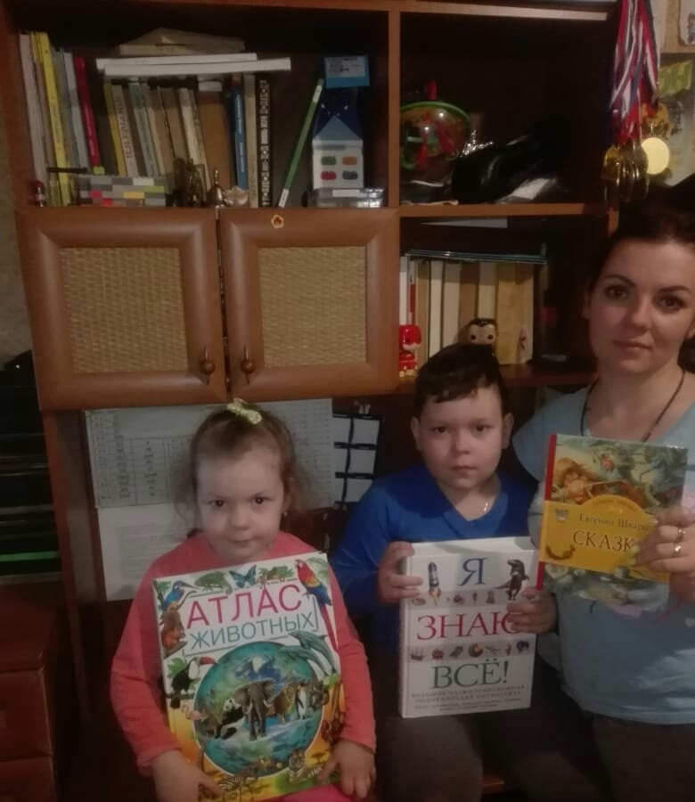
«Домашняя библиотека»

Slide 8
Встреча с родителями. «Роль семейного чтения»
Анкетирование на тему:
«Роль книги в воспитании ребенка»
Консультации: «Какую книгу выбрать для ребёнка»,
«Советы по оформлению детской библиотеки»
Памятки «Для родителей по семейному чтению»
Дискуссии по семейному чтению «Вопрос-ответ»

Slide 9
Наглядное информирование ( Папка-передвижка, консультации, памятки)

Slide 10
Акция «Подари детям книгу »

Slide 11
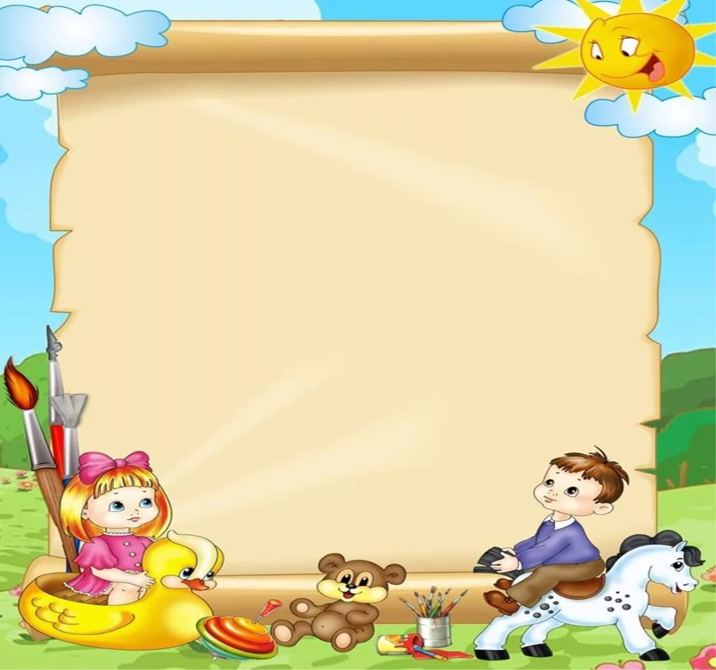
Совместная деятельность воспитателя и детей.

Slide 12
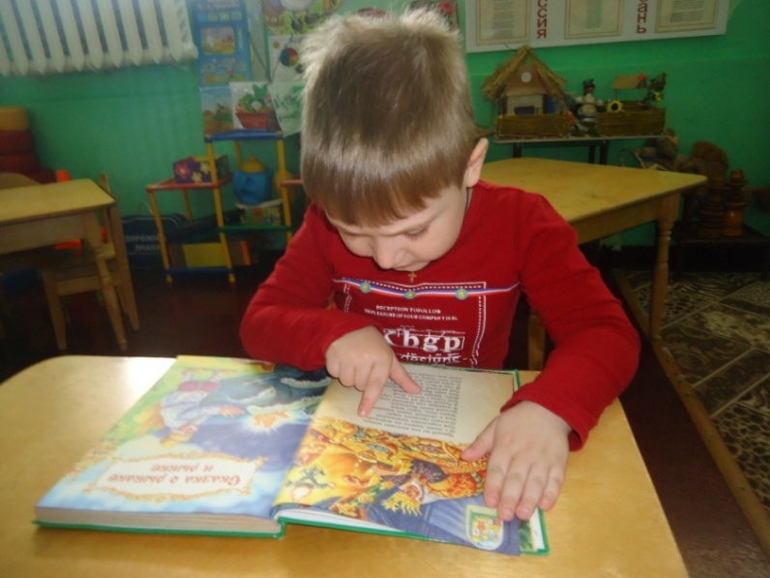
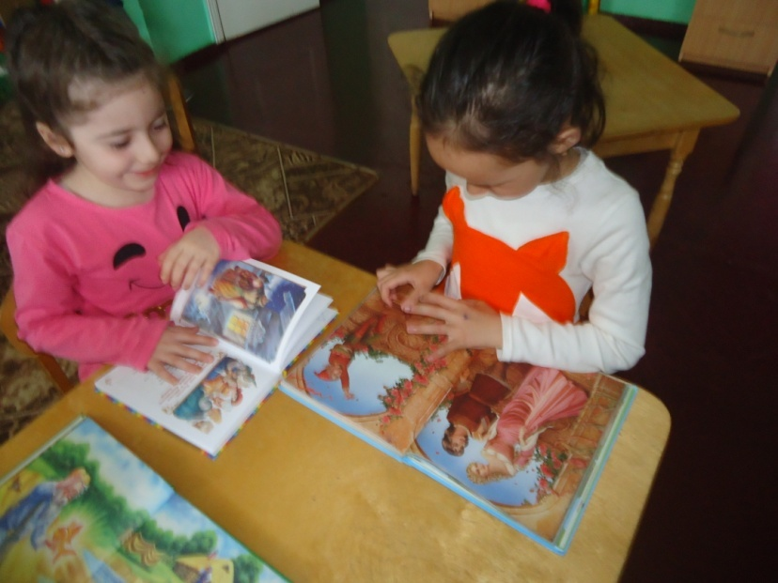
Ежедневное чтение художественных произведений и детского фольклора, самостоятельное чтение и рассматривание иллюстраций по интересу детей.

Slide 13
Театрализованные игры-драматизации. Кукольный театр
Стихотворение
«Лягушонок и мышонок»
Сказка
«Заюшкина избушка»

Slide 14
Пальчиковый театр. Театр ложек. «Маша и медведь»

Slide 15
Игры драматизации.

Slide 16
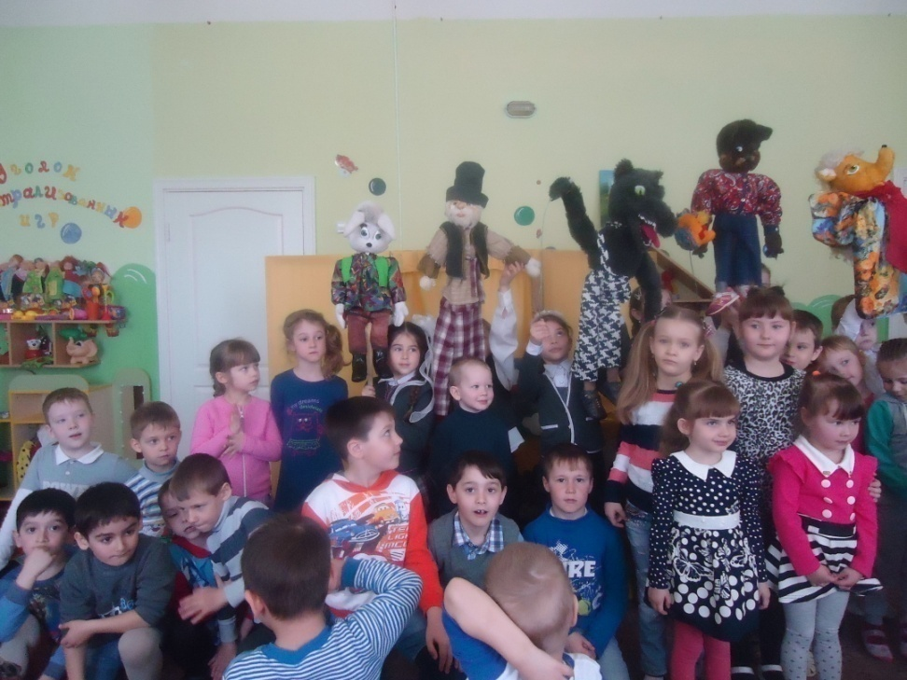
В гости к малышам с кукольным театром.

Slide 17
Дидактические игры.
«Расскажи по картине стихотворение»
«Сложи сказку»
«Кто за кем?»,
«Из какой сказки предмет?»

Slide 18
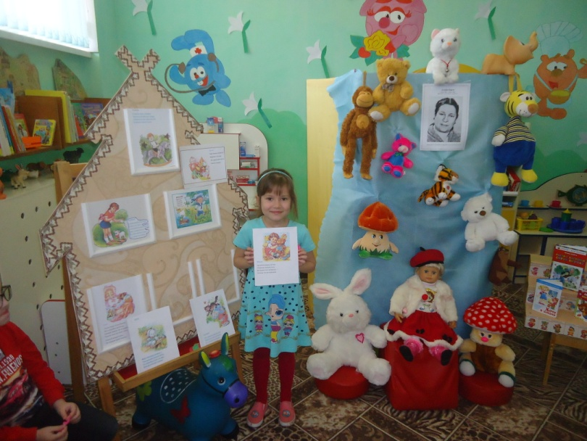
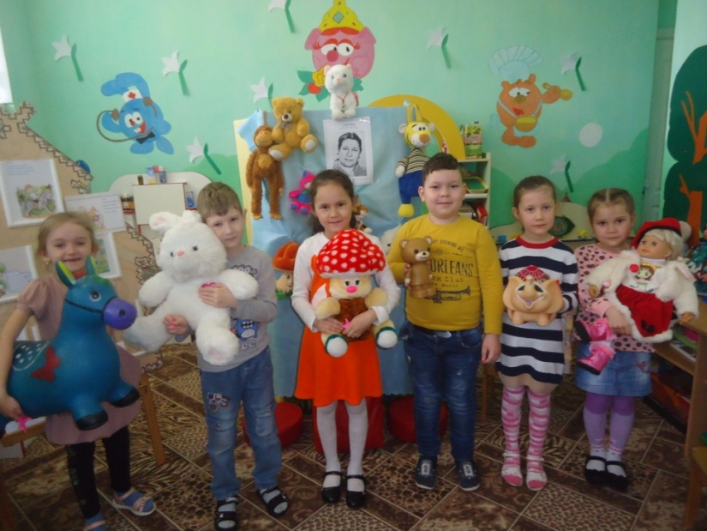
Викторина «Путешествие по стихотворениям А.Барто»

Slide 19
Сюжетно-ролевые игры.
«Книжный магазин»
«Библиотека»

Slide 20
«Книжный киоск» «Книжкина больница»

Slide 21
Выставка «Моя любимая книга»

Slide 22
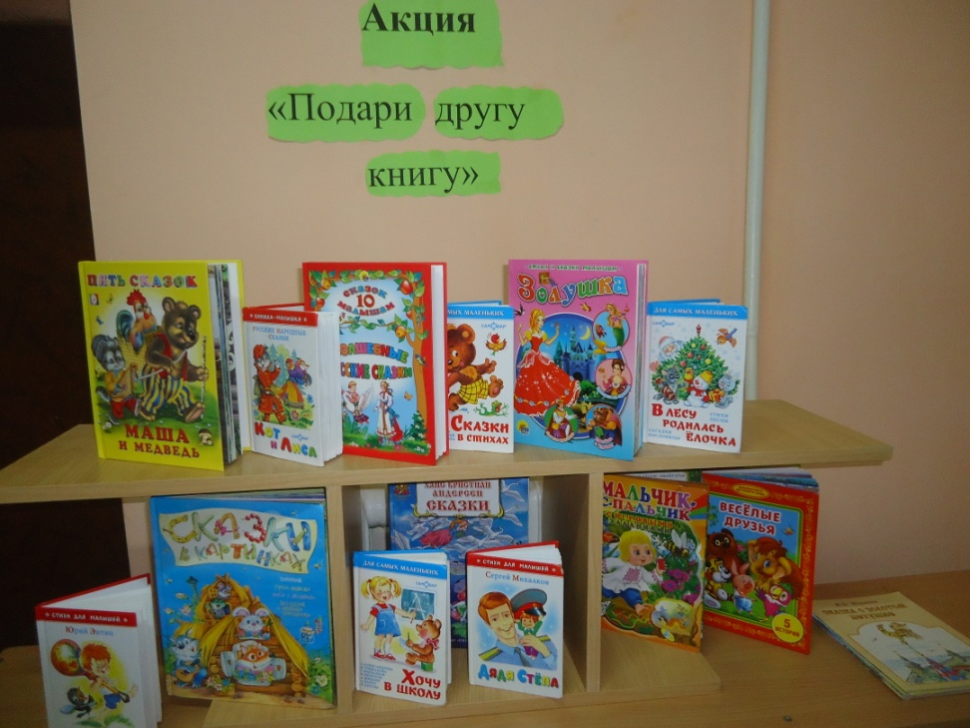
Акция «Подари книгу другу»

Slide 23
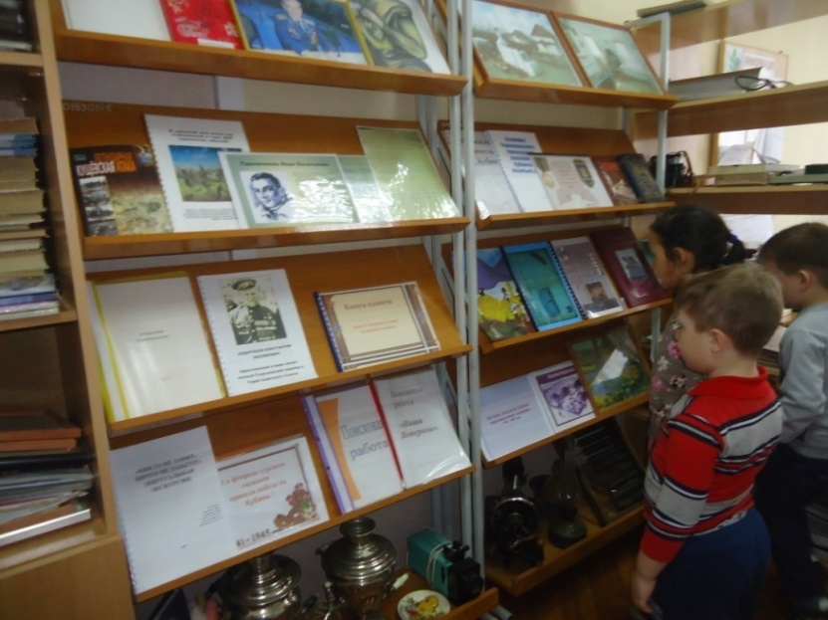
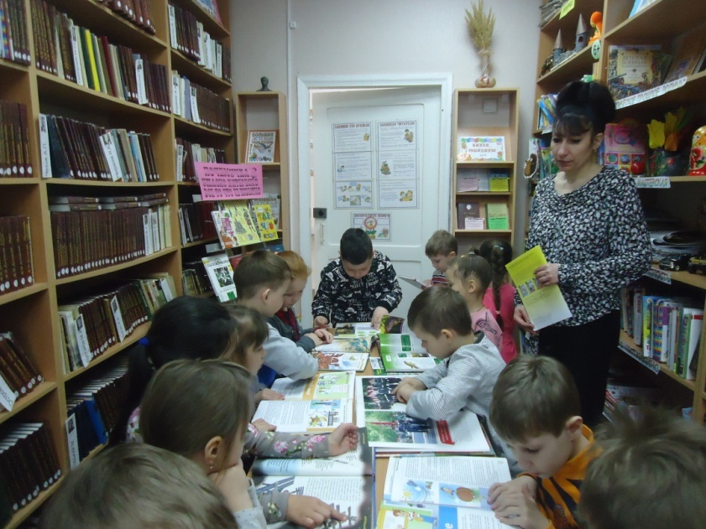
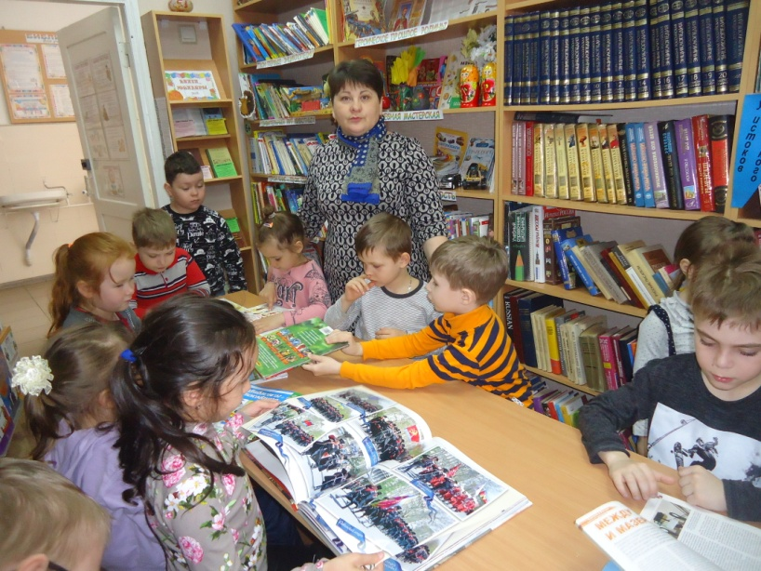
Сто чудес для человека сохранит библиотека! Экскурсия в библиотеку.

Slide 24
Совместная деятельность родителей и детей.

Slide 25
Ежедневное чтение художественных произведений. Беседа о прочитанном. Мы читаем книги вместе с папой каждый выходной.

Slide 26
Рассматривание иллюстраций.

Slide 27
Совместное посещение библиотеки.

Slide 28
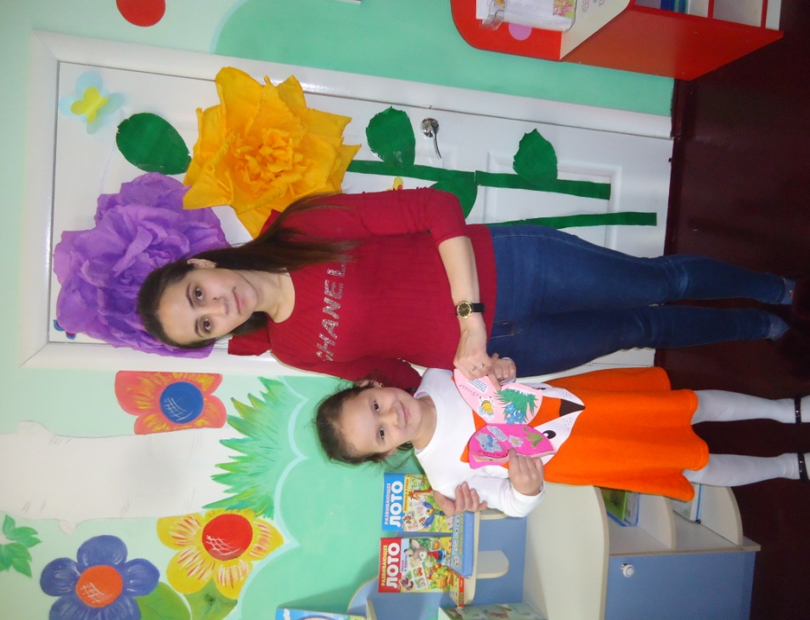
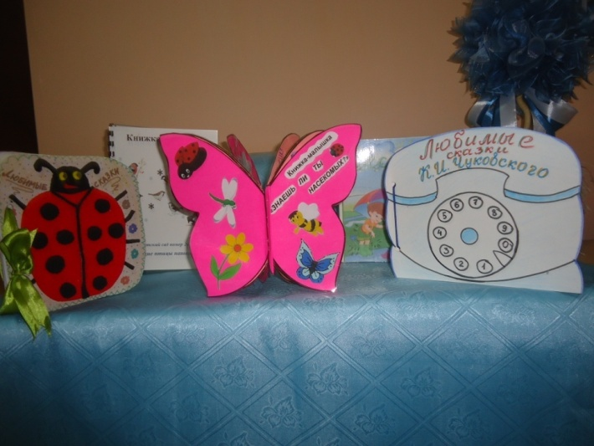
Вместе с мамой мастерили «Книжку малышку»

Slide 29
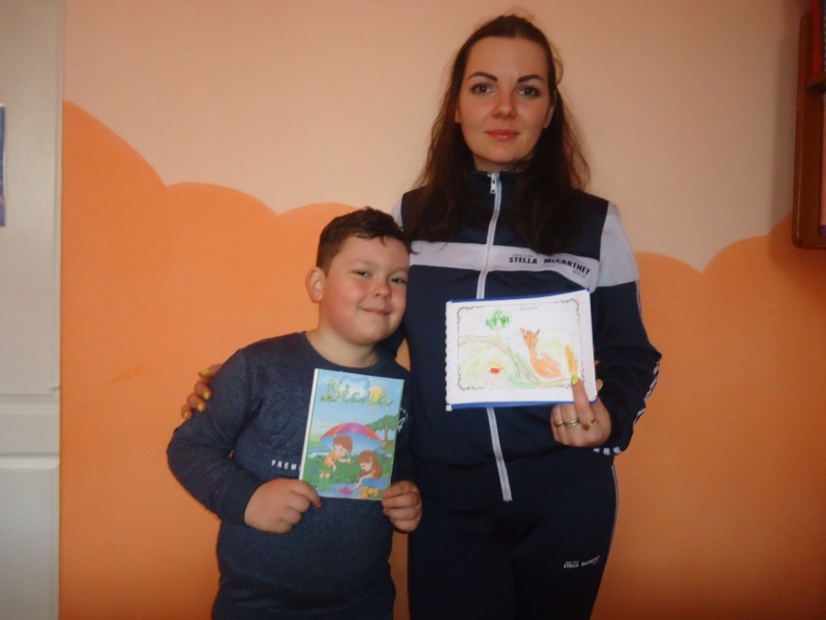
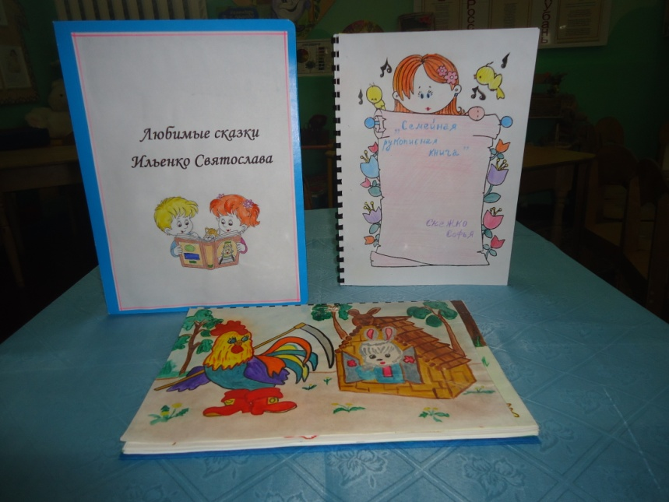
«С мамой, папой мы читали семейную рукописную книгу создали!»

Slide 30
Совместная деятельность всех: педагог – дети - родители.

Slide 31
Выставка рисунков «Моя любимая сказка»

Slide 32
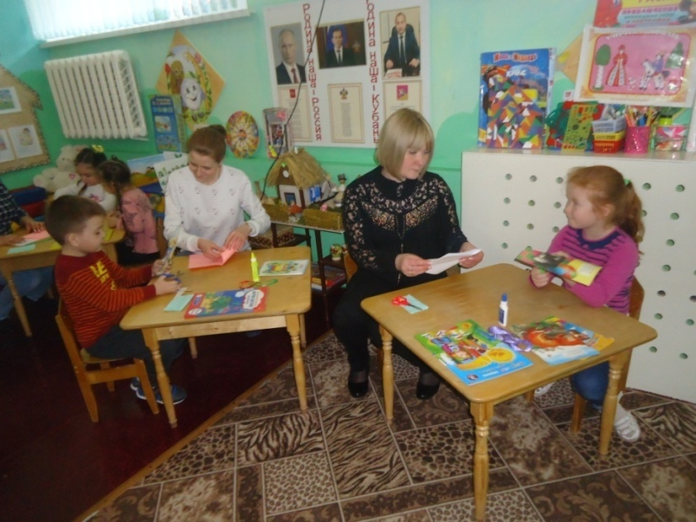
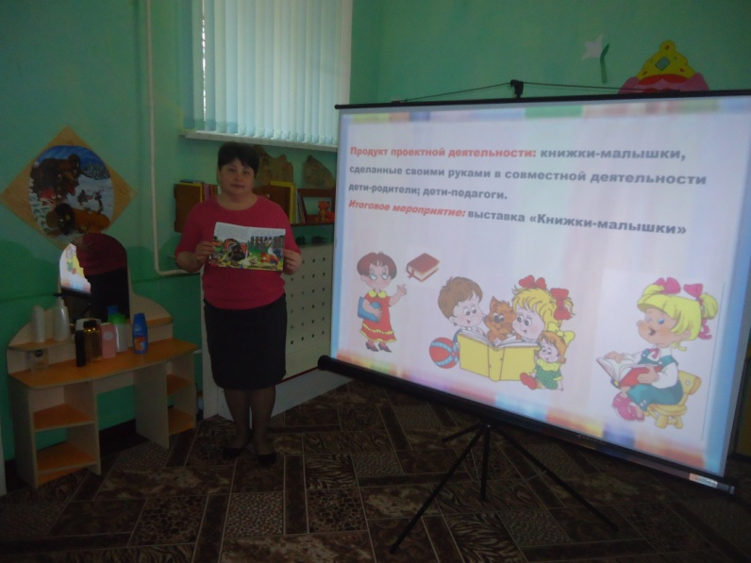
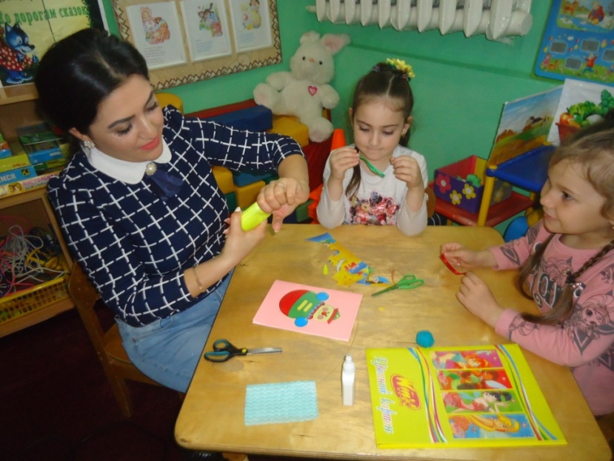
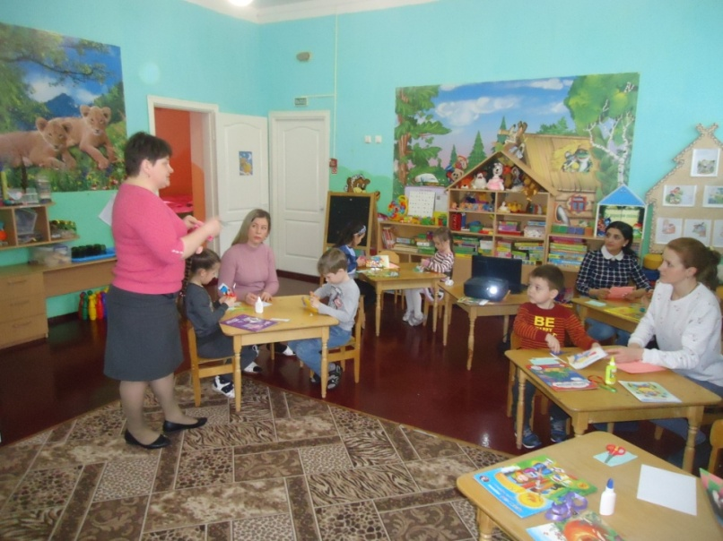
Мастер-класс для родителей и детей. «Книжка-малышка»

Slide 33
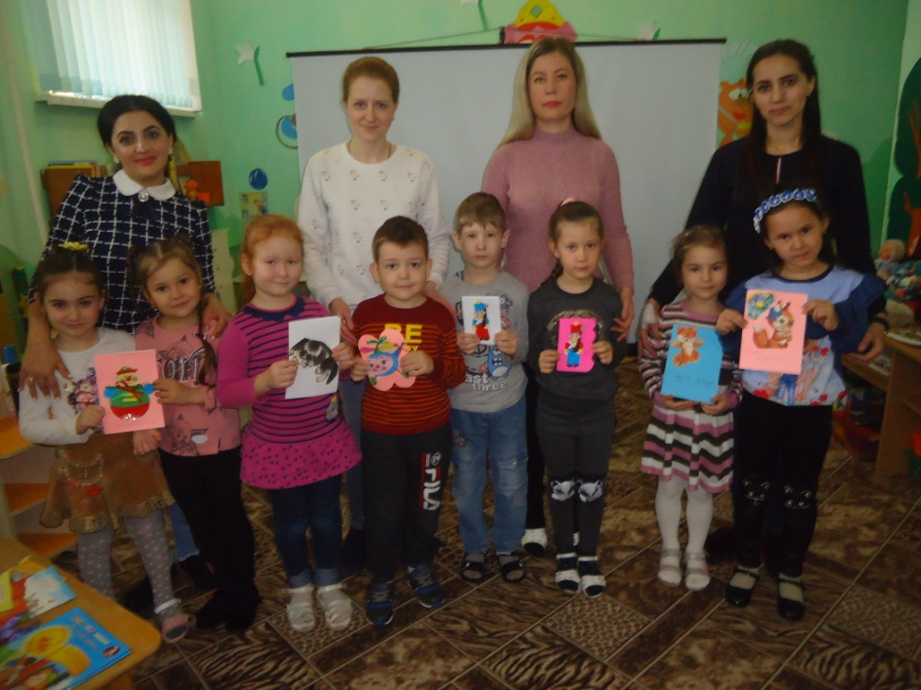

Slide 34
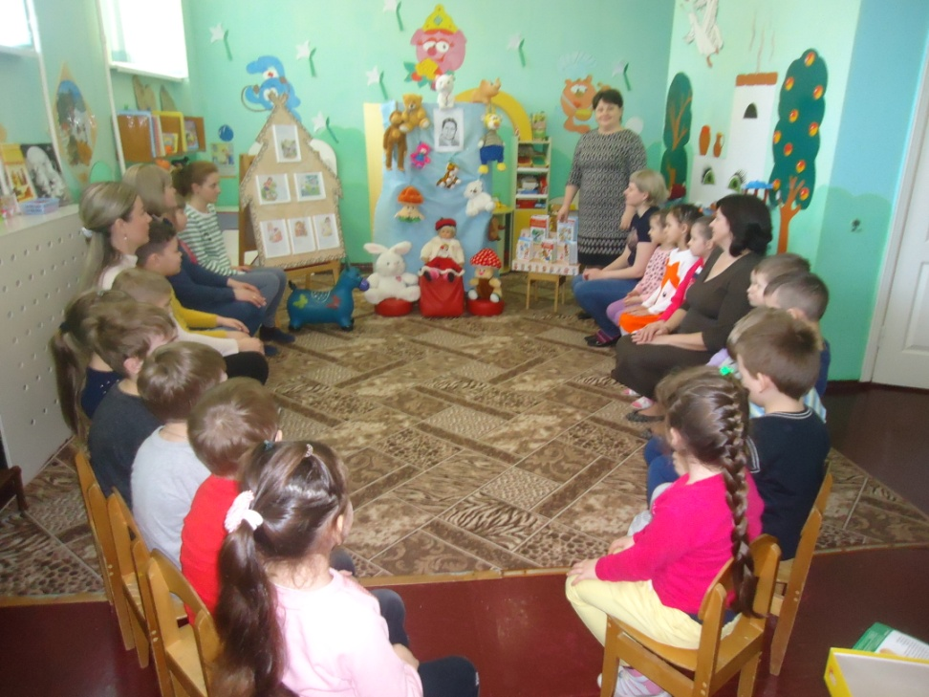
Литературная викторина с участием родителей по произведениям А. Барто.

Slide 35
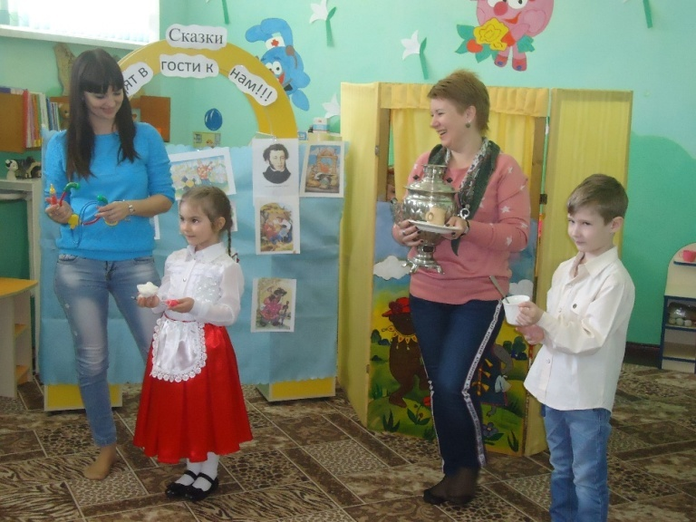
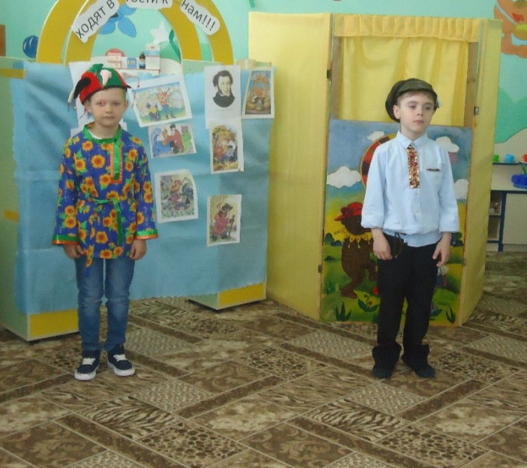
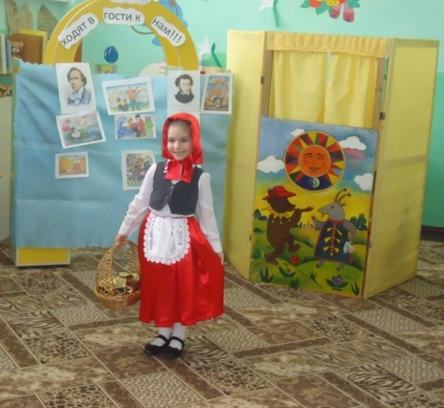
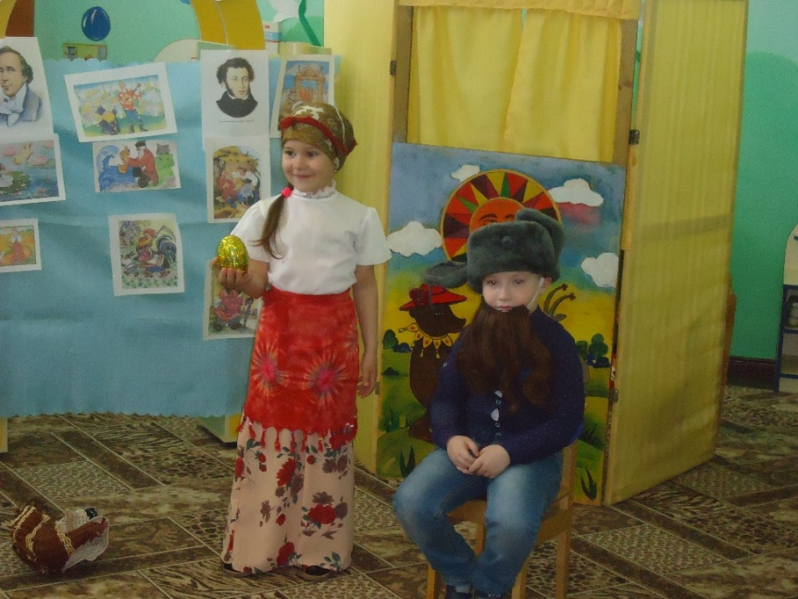
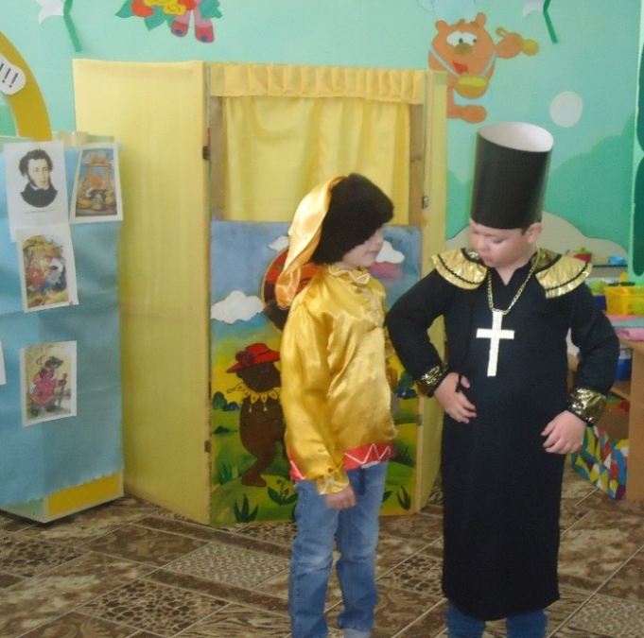
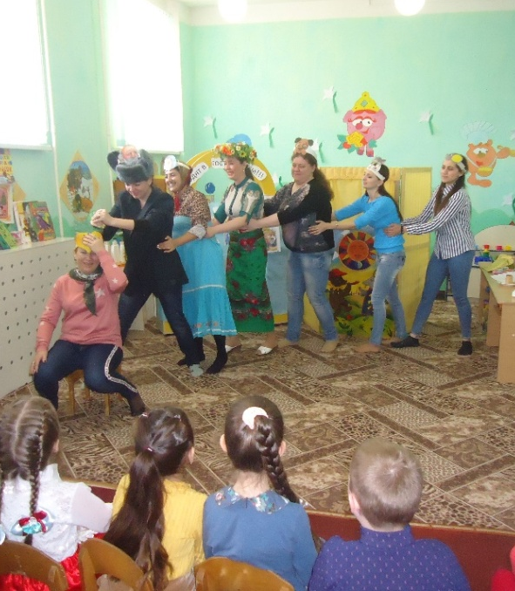
Итоговое мероприятие совместно с родителями. «Сказки ходят в гости к нам»

Slide 36
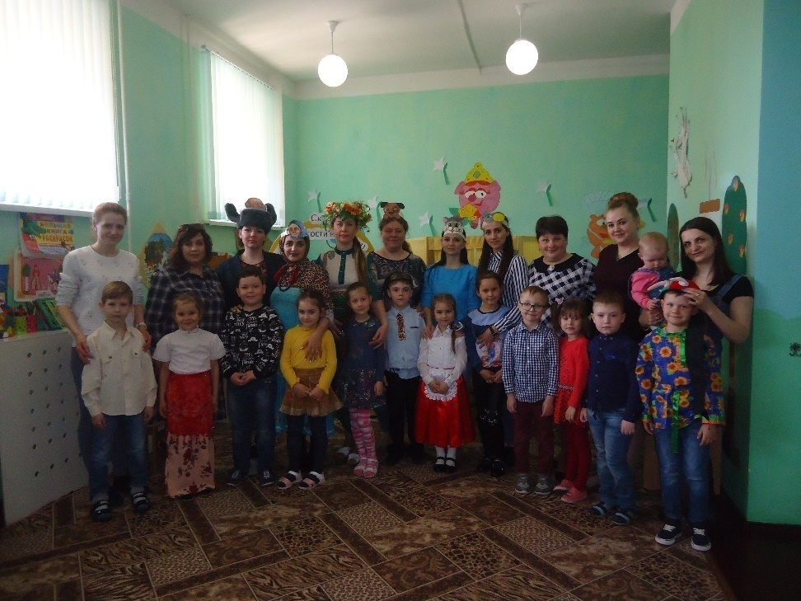

Slide 37
«Любите книгу, она облегчает вам жизнь, дружески поможет разобраться в пёстрой и бурной путанице мыслей, чувств, событий, она научит Вас уважать человека и самих себя, она окрыляет ум и сердце чувством любви к миру, к человечеству.» Максим Горький.

